Slide 1
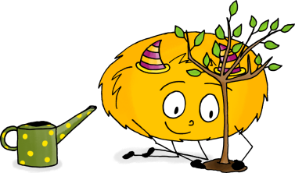
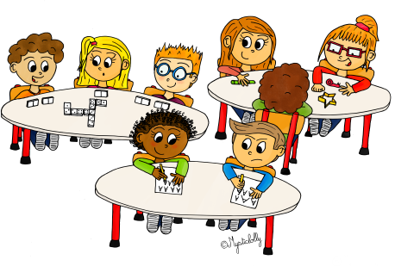
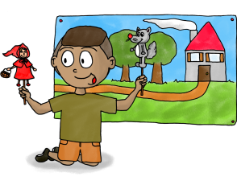
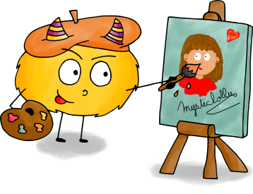
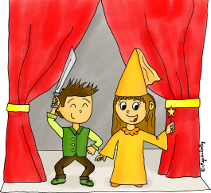
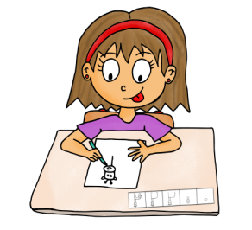
PRÉNOM
Mon carnet
des espaces
Espace graphisme/écriture
Espace mathématiques
Espace littérature
Espace artistique
Espace imitation
Espace ateliers autonomes
Espace explorer le monde

Slide 2
Espace
graphisme/écriture

Slide 3
Ce que nous avons appris
Dessin guidé

Slide 4
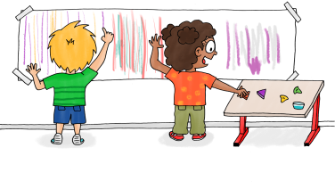
Ce que nous avons appris
Graphisme

Slide 5
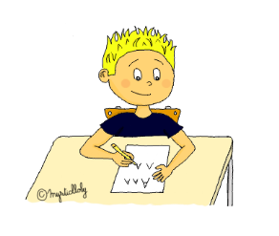
Ce que nous avons appris
Ecriture

Slide 6
Espace
mathématiques

Slide 7
Ce que nous avons appris
Titre du jeu/atelier

Slide 8
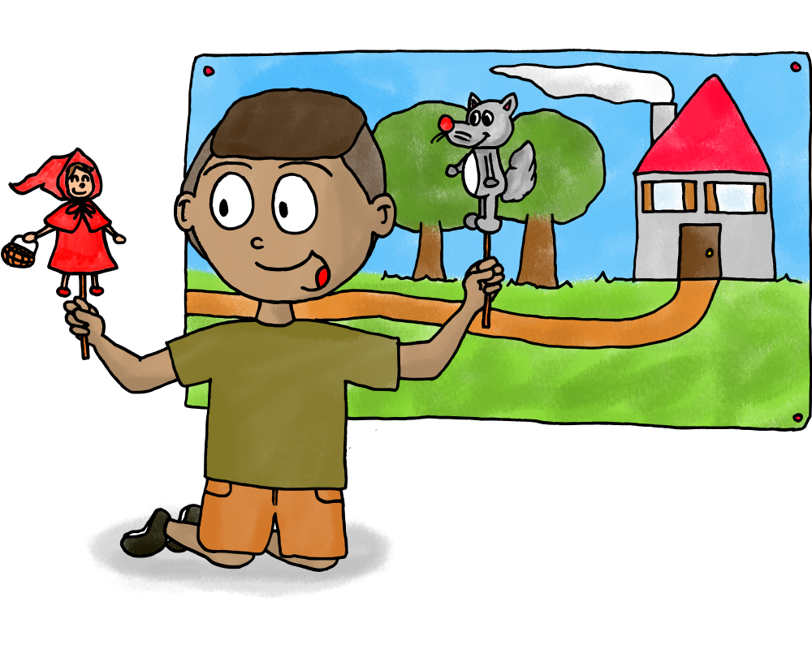
Espace
littérature

Slide 9
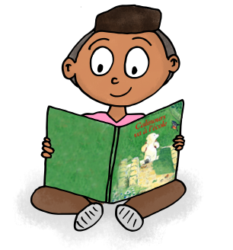
Ce que nous avons appris
Titre d’album, réseau ou auteur

Slide 10
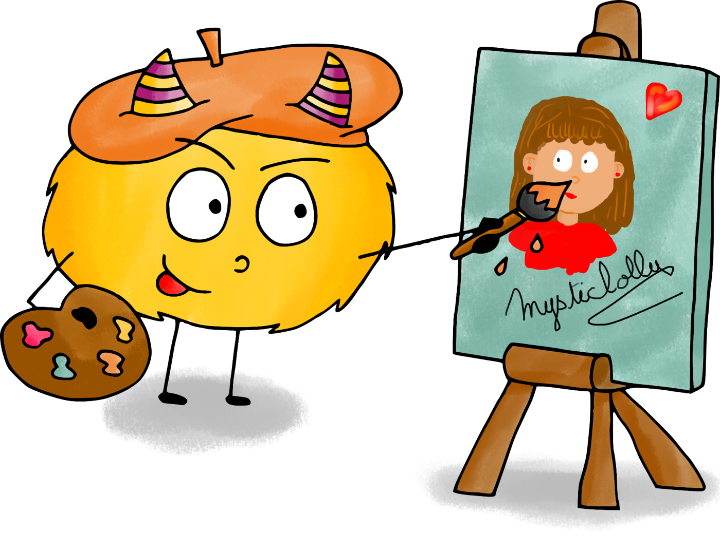
Espace
artistique

Slide 11
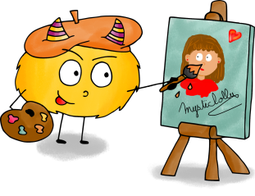
Ce que nous avons appris
Artiste ou activité

Slide 12
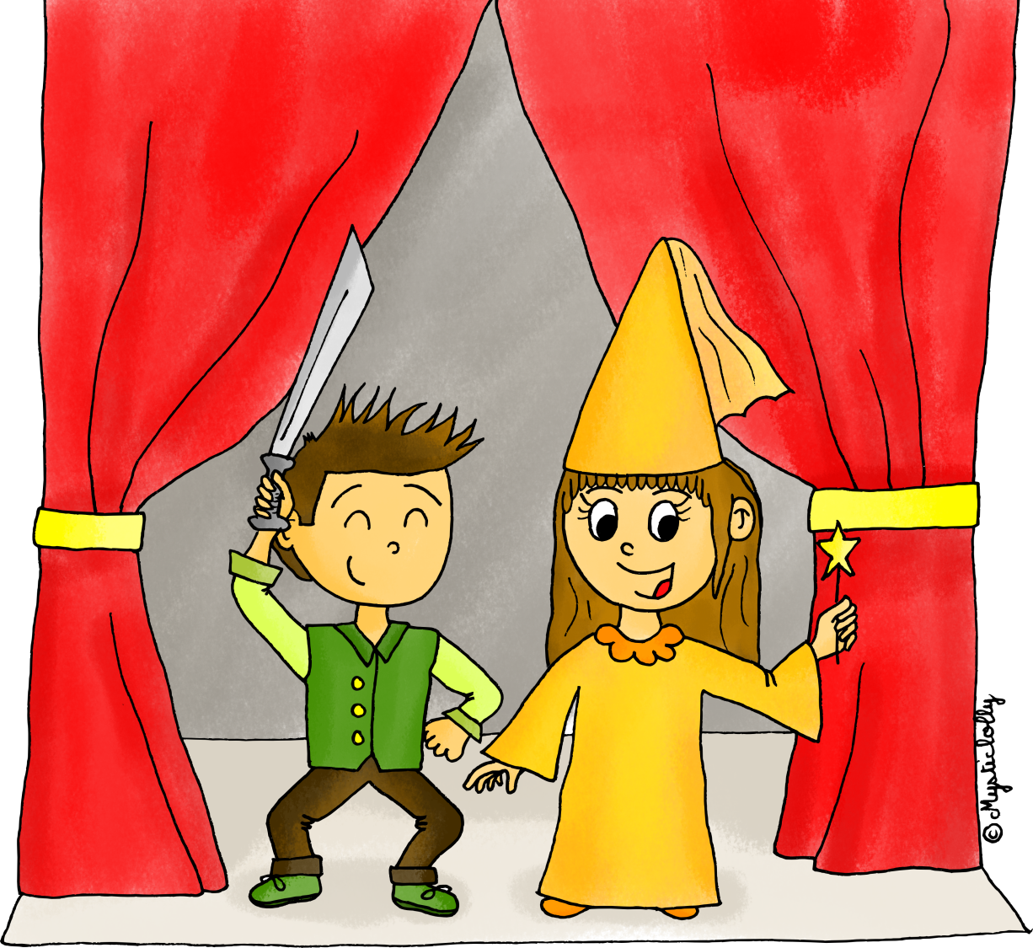
Espace
imitation

Slide 13
Ce que nous avons appris
Activité

Slide 14
Espace
ateliers autonomes

Slide 15
Ce que nous avons appris
Ateliers autonomes

Slide 16
Espace
Explorer le monde

Slide 17
Ce que nous avons appris
Activité ou expérience

